Slide 1
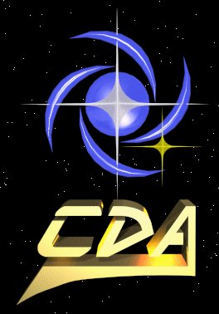
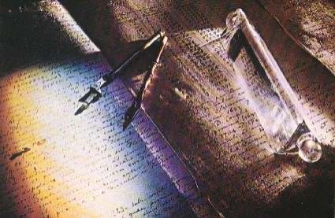
Uma história escrita pela Luz
Palestrante: Jéssica Cristina Ramos – E-mail: jessica.ramos@usp.br

Slide 2
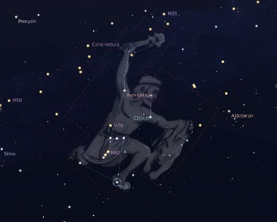
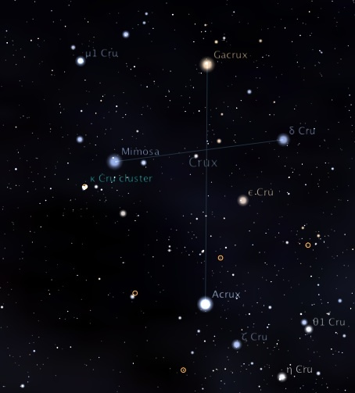
O inicio da astronomia
Constelações

Slide 3
Stonehenge
Construido em 3100 a.C

Slide 4
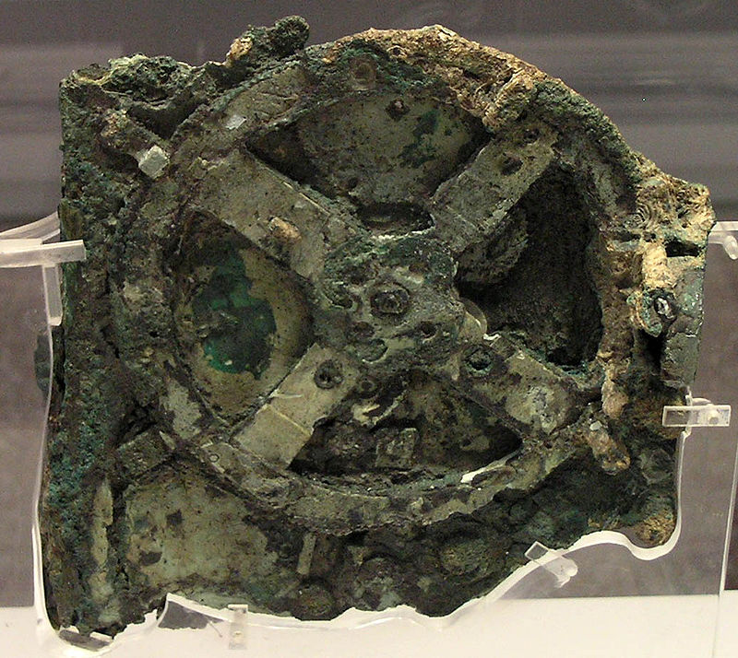
Maquina de Anticítera

Slide 5
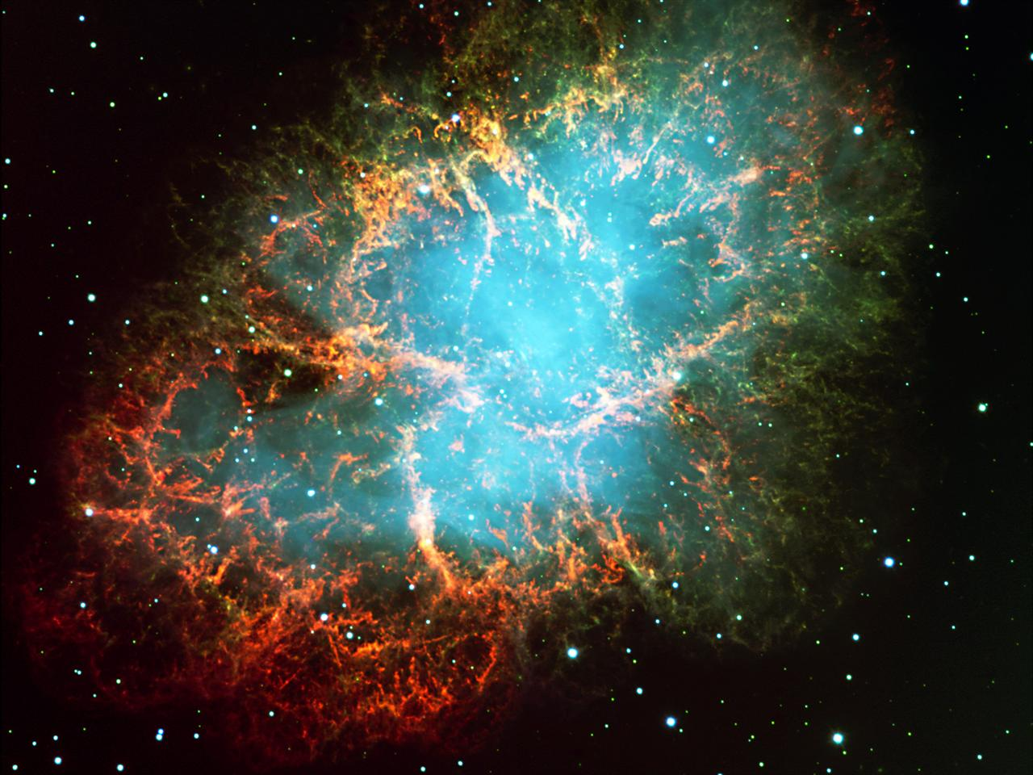
Registros Chineses

Slide 6
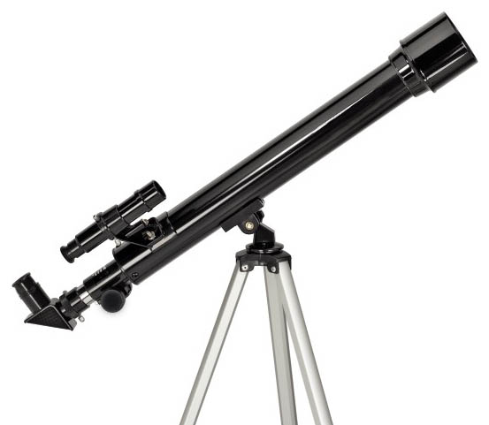
O primeiro telescopio 1609
Galileu Galilei

Slide 7
Descobertas Publicadas no livro Sidereus Nuncius em1610
Crateras e montanhas na Lua
Satélites em Jupter (Io, Calisto, Europa e Ganimedes)
Estudos sobre a Via Láctea
Posteriormente
Heliocentrismo
manchas Solares
Anéis em Saturno

Slide 8
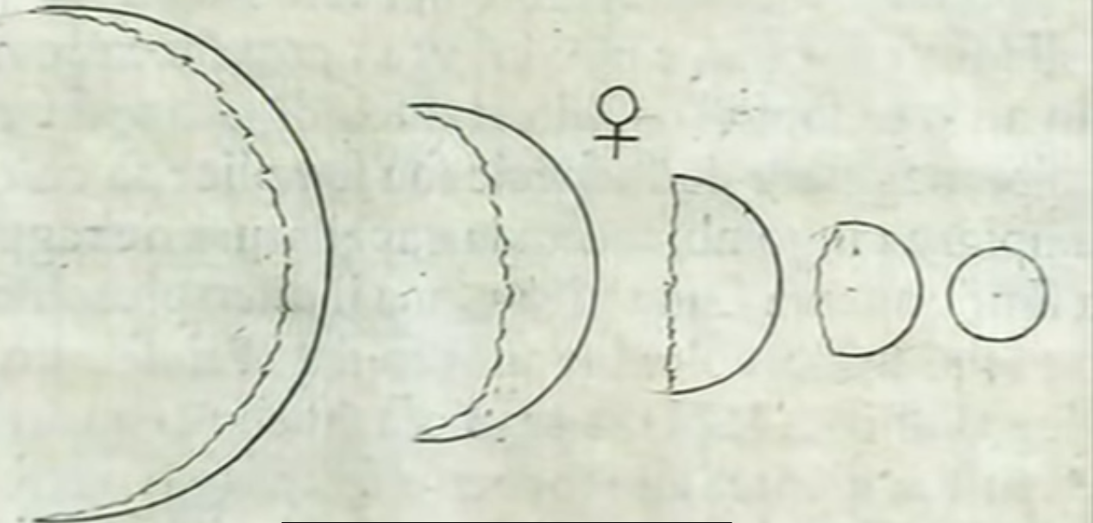
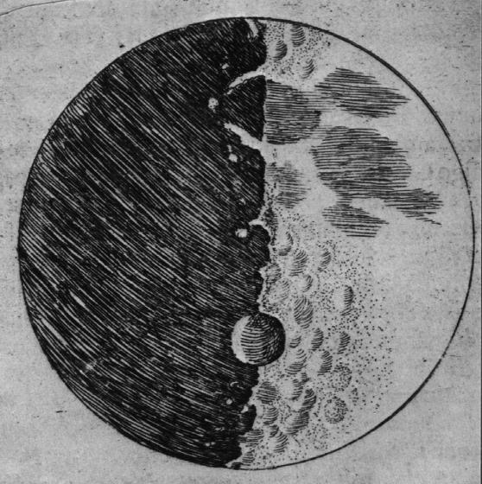
Imagens vista por Galileu

Slide 9
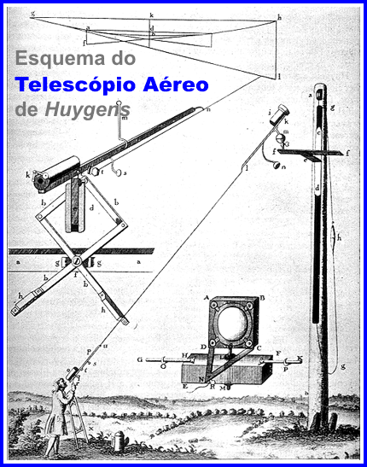
Telescópios maiores começaram a ser construidos

Slide 10
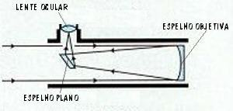
Telescópio Refletor (1668)
Isaac Newton

Slide 11
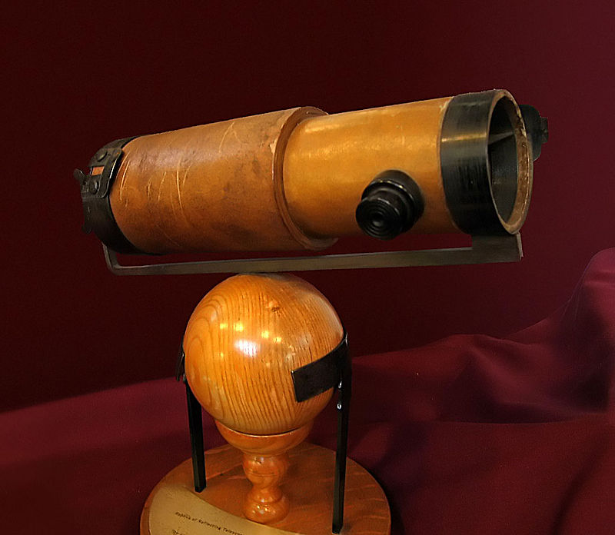
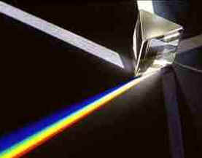
Espectro da Luz

Slide 12
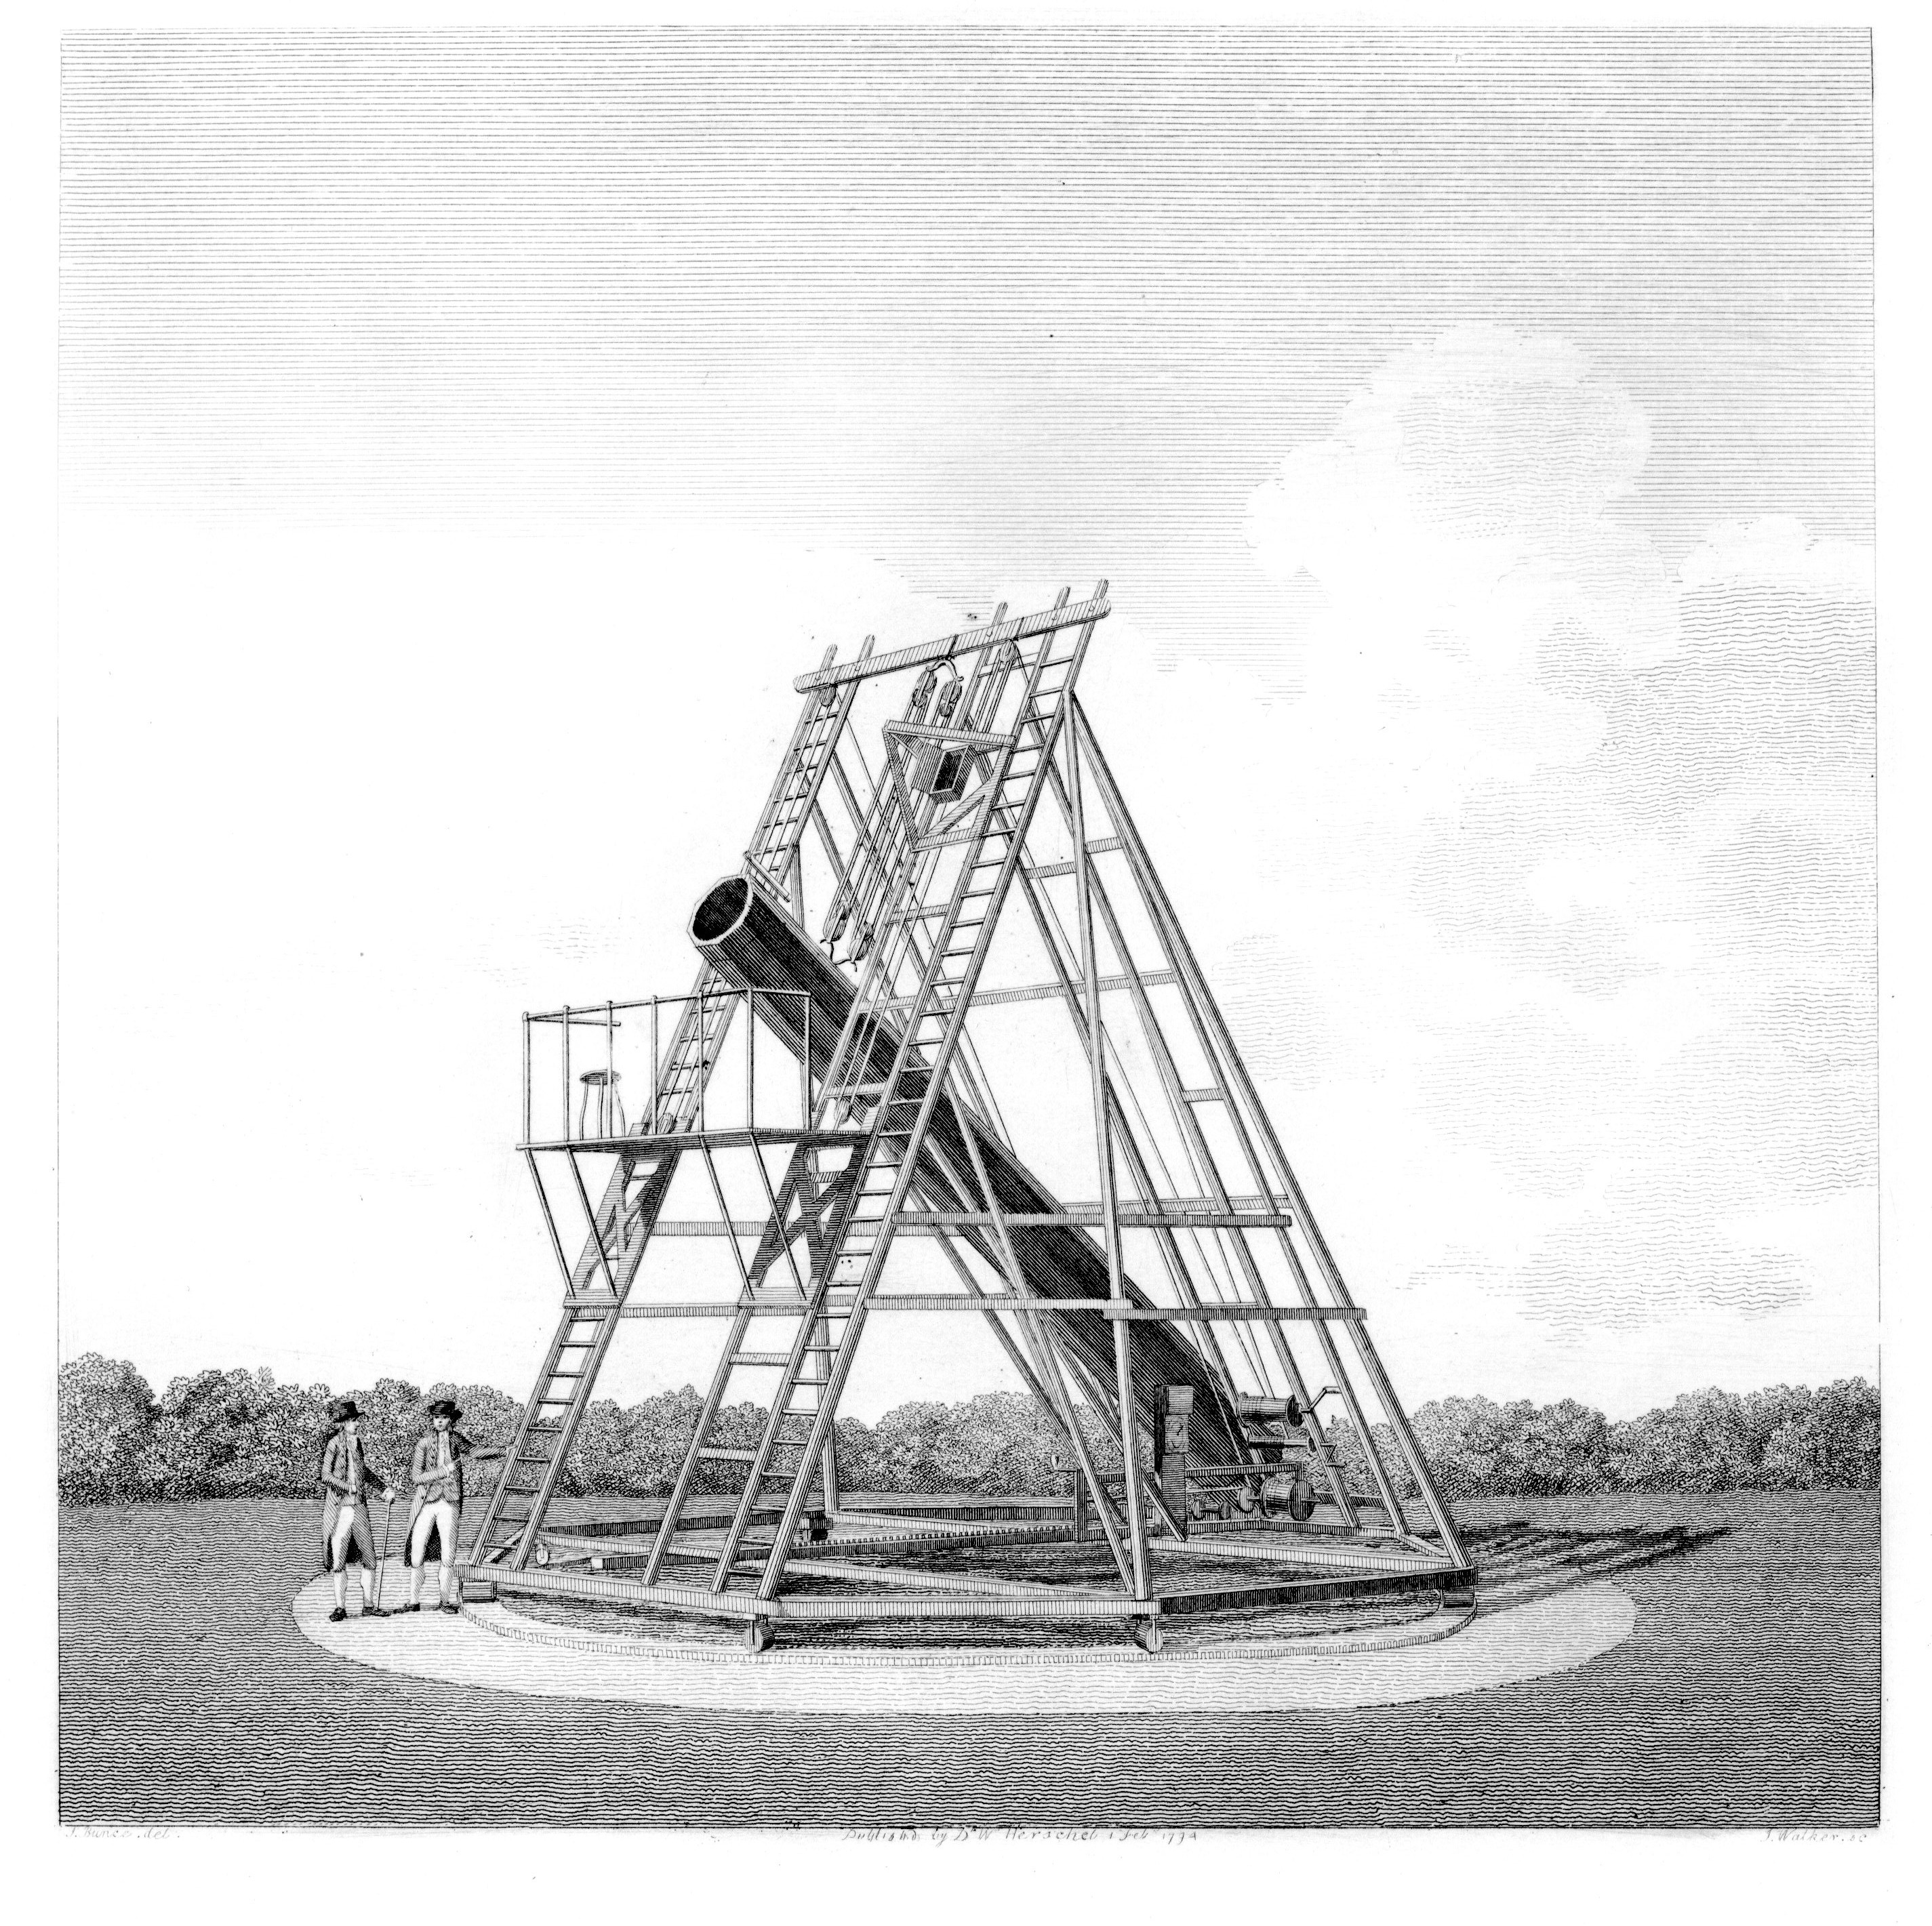
1776
William Herschel

Slide 13
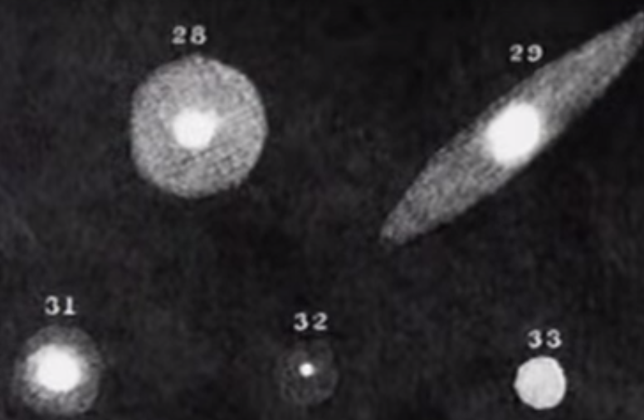
Nebulae

Slide 14
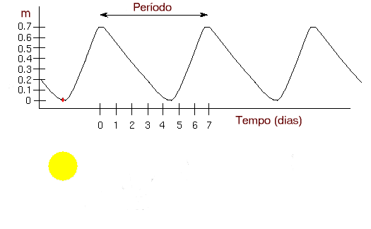
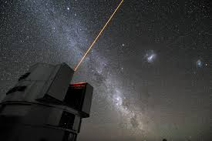
Estrelas váriaveis Cefeidas
Henrietta Leavitt

Slide 15
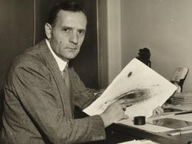
Refletor Hale (1904)
Edwin Hubble

Slide 16
Diagrama de HR (1910)

Slide 17
Espectro da Luz Gustav Kirchhoff

Slide 18
Espectro Solar 1815 Joseph Fraunhoffer

Slide 19
Efeito Doppler

Slide 20
Dúvidas?

Slide 21
Bibliografia

